Slide 1

Муниципальное бюджетное дошкольное образовательное учреждение «Детский сад № 54»
Акция
«Мы выбираем спорт, как альтернативу пагубным привычкам»
Yarmarka.mdou54@yandex.ru
Старший воспитатель С.Н.Князева

Slide 2

Общее количество воспитанников детского сада – 163 человека
Количество воспитанников, принявших участие в Акции –112 человек
% соотношения количества воспитанников, принявших участие в Акции к общему количеству воспитанников в ДОУ – 68%
Количество педагогов, принявших участие в Акции – 12 человек
% соотношения количества педагогов, принявших участие в Акции к общему количеству в ДОУ – 100%

Slide 3
Проведённые мероприятия в Учреждении:
Беседы с детьми/ 5
Спортивные мероприятия/ 1
Консультации для родителей на информационных
стендах/ 5
Оформление плакатов/ 4
Рисование рисунков «Я выбираю спорт»/ 28 шт.

Slide 4
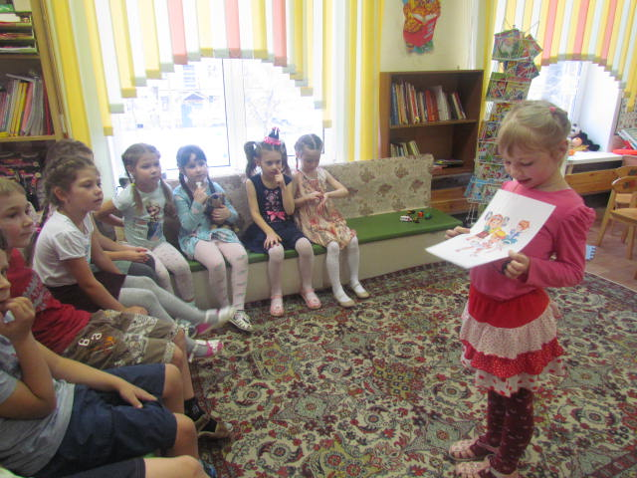
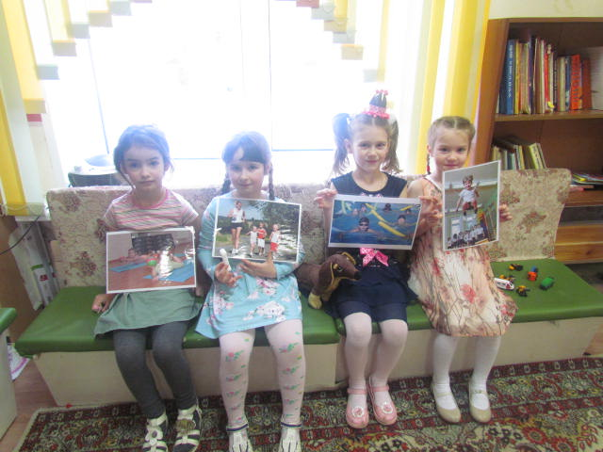
Беседы с детьми, совместная деятельность воспитателей и детей
с опорой на наглядность
Подготовительная группа

Slide 5
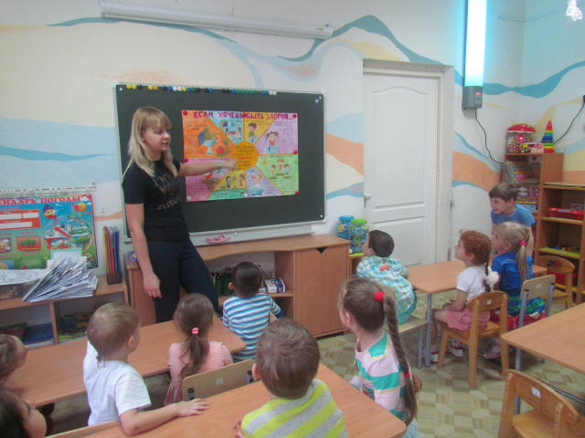
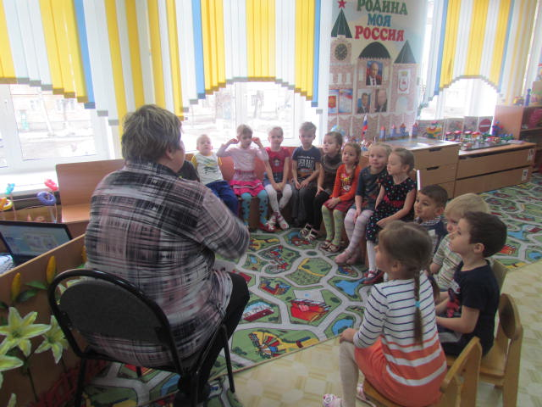
Беседы по здоровому образу жизни в старшей группе

Slide 6
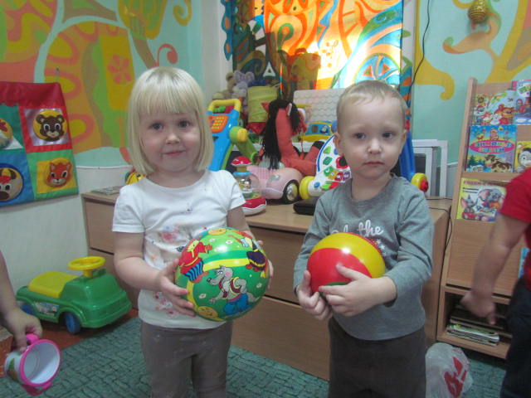
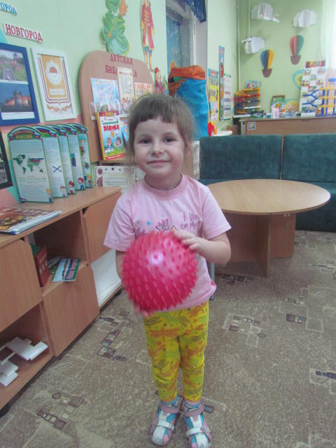
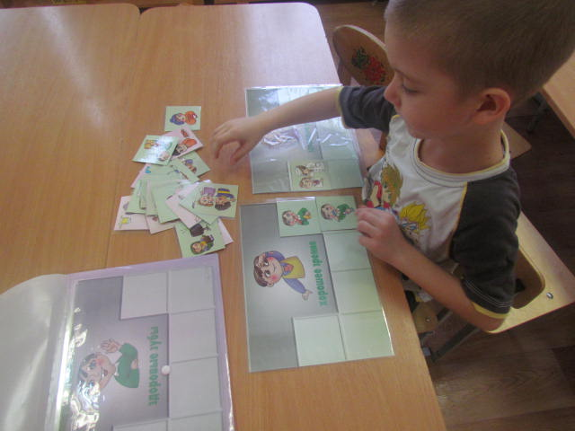
Совместные игры с детьми во всех группах

Slide 7
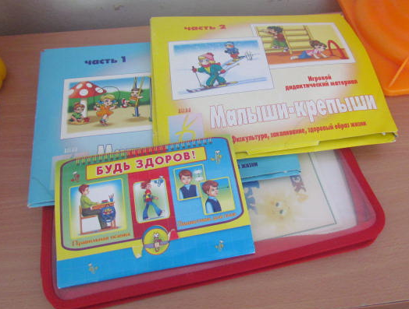
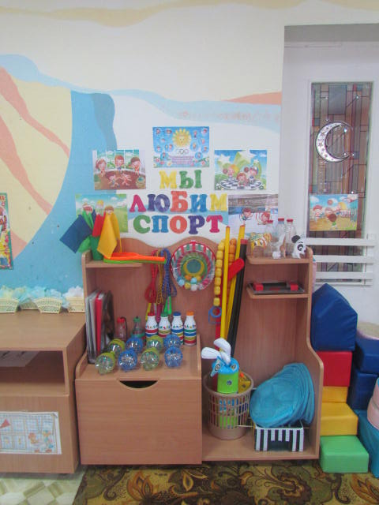
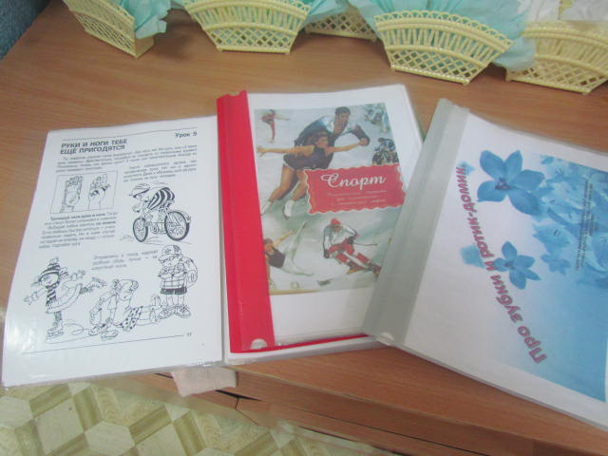
Оформление и дополнение спортивных центров в группах

Slide 8
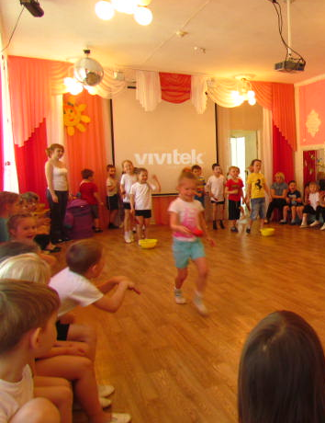
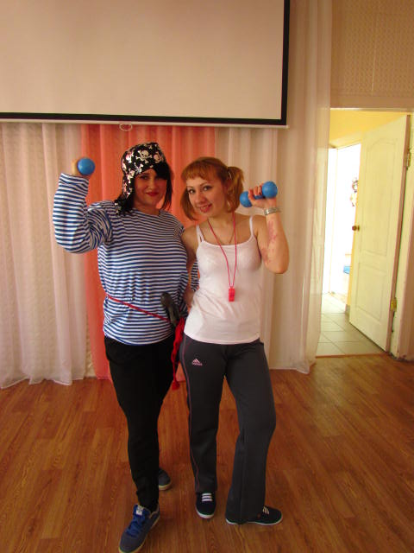

Спортивное мероприятие под лозунгом
«Мы выбираем спорт!»

Slide 9

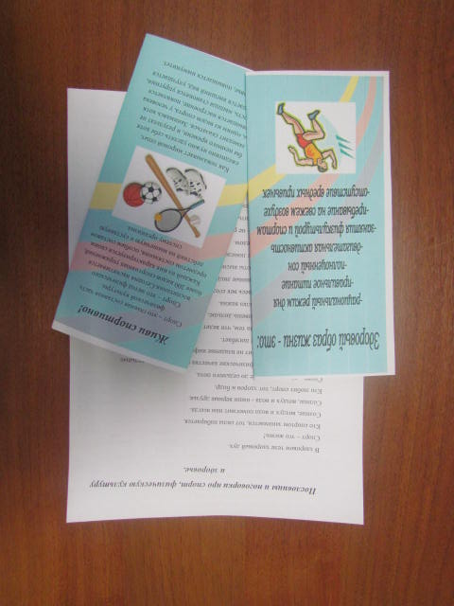

Консультации для родителей на информационных стендах,
агитация родителей к спортивному образу жизни.

Slide 10
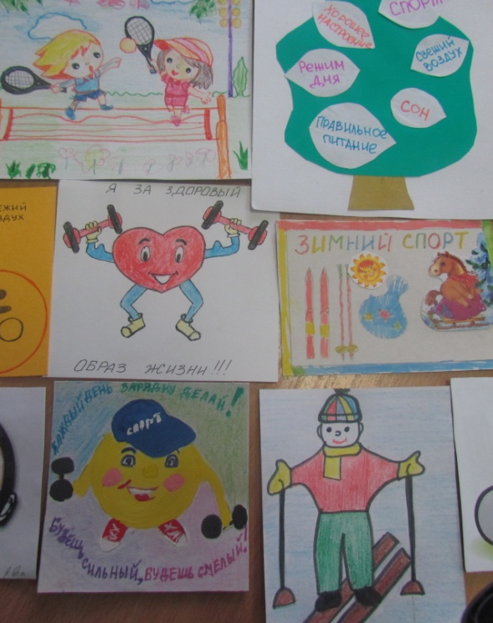
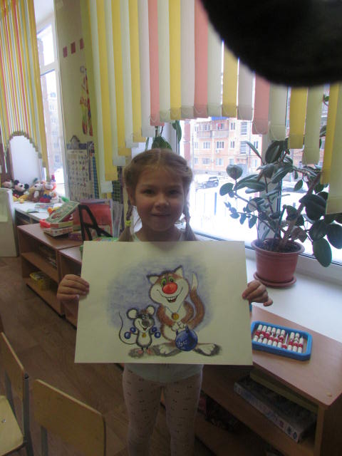
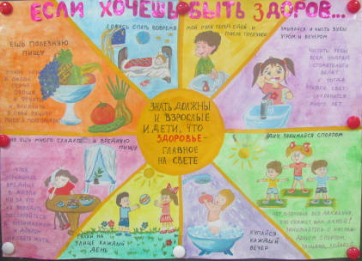
Плакаты и рисунки по теме
«Мы выбираем спорт и здоровый образ жизни!»

Slide 11


